Slide 1
Evangelische Kerk Koekelare
De Bron
Prediking zondag 26 mei 2024
Het wonder van Oudtestamentische profetie

Slide 2
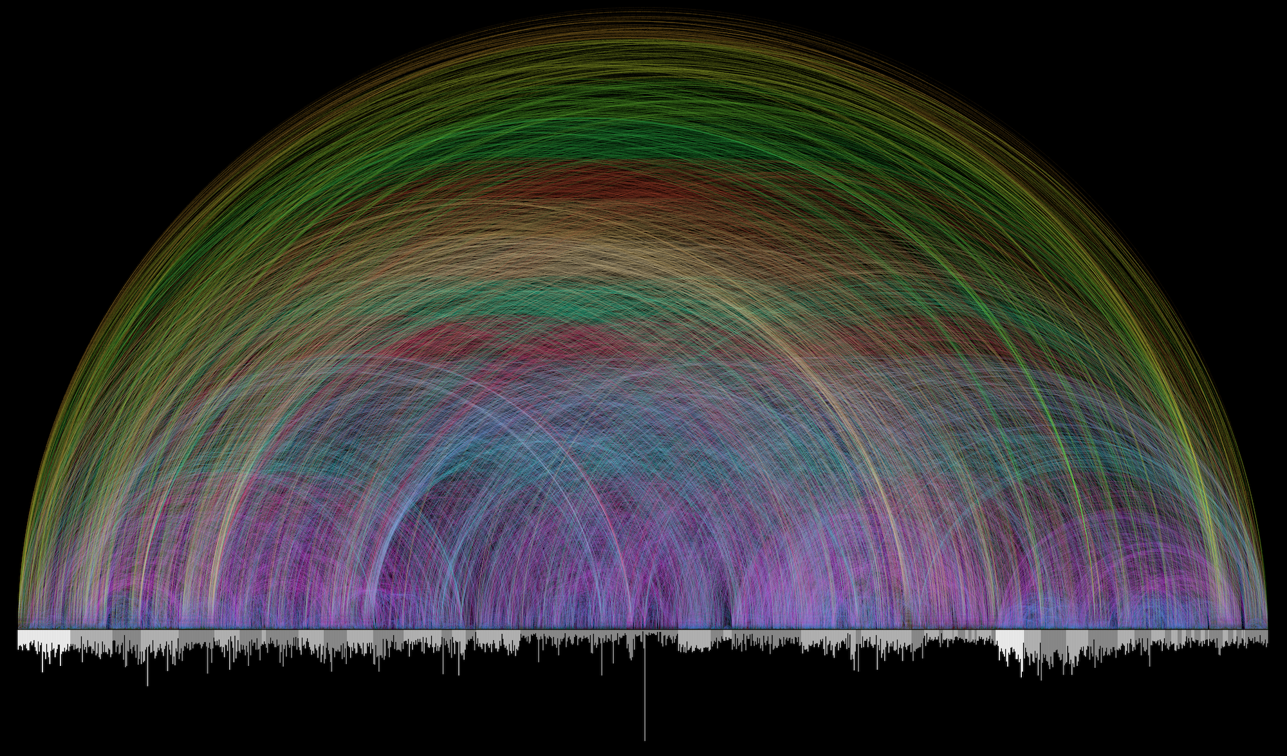
Het Woord van God: visualisatie van 63.779 kruisverwijzingen in de Bijbel

Slide 3
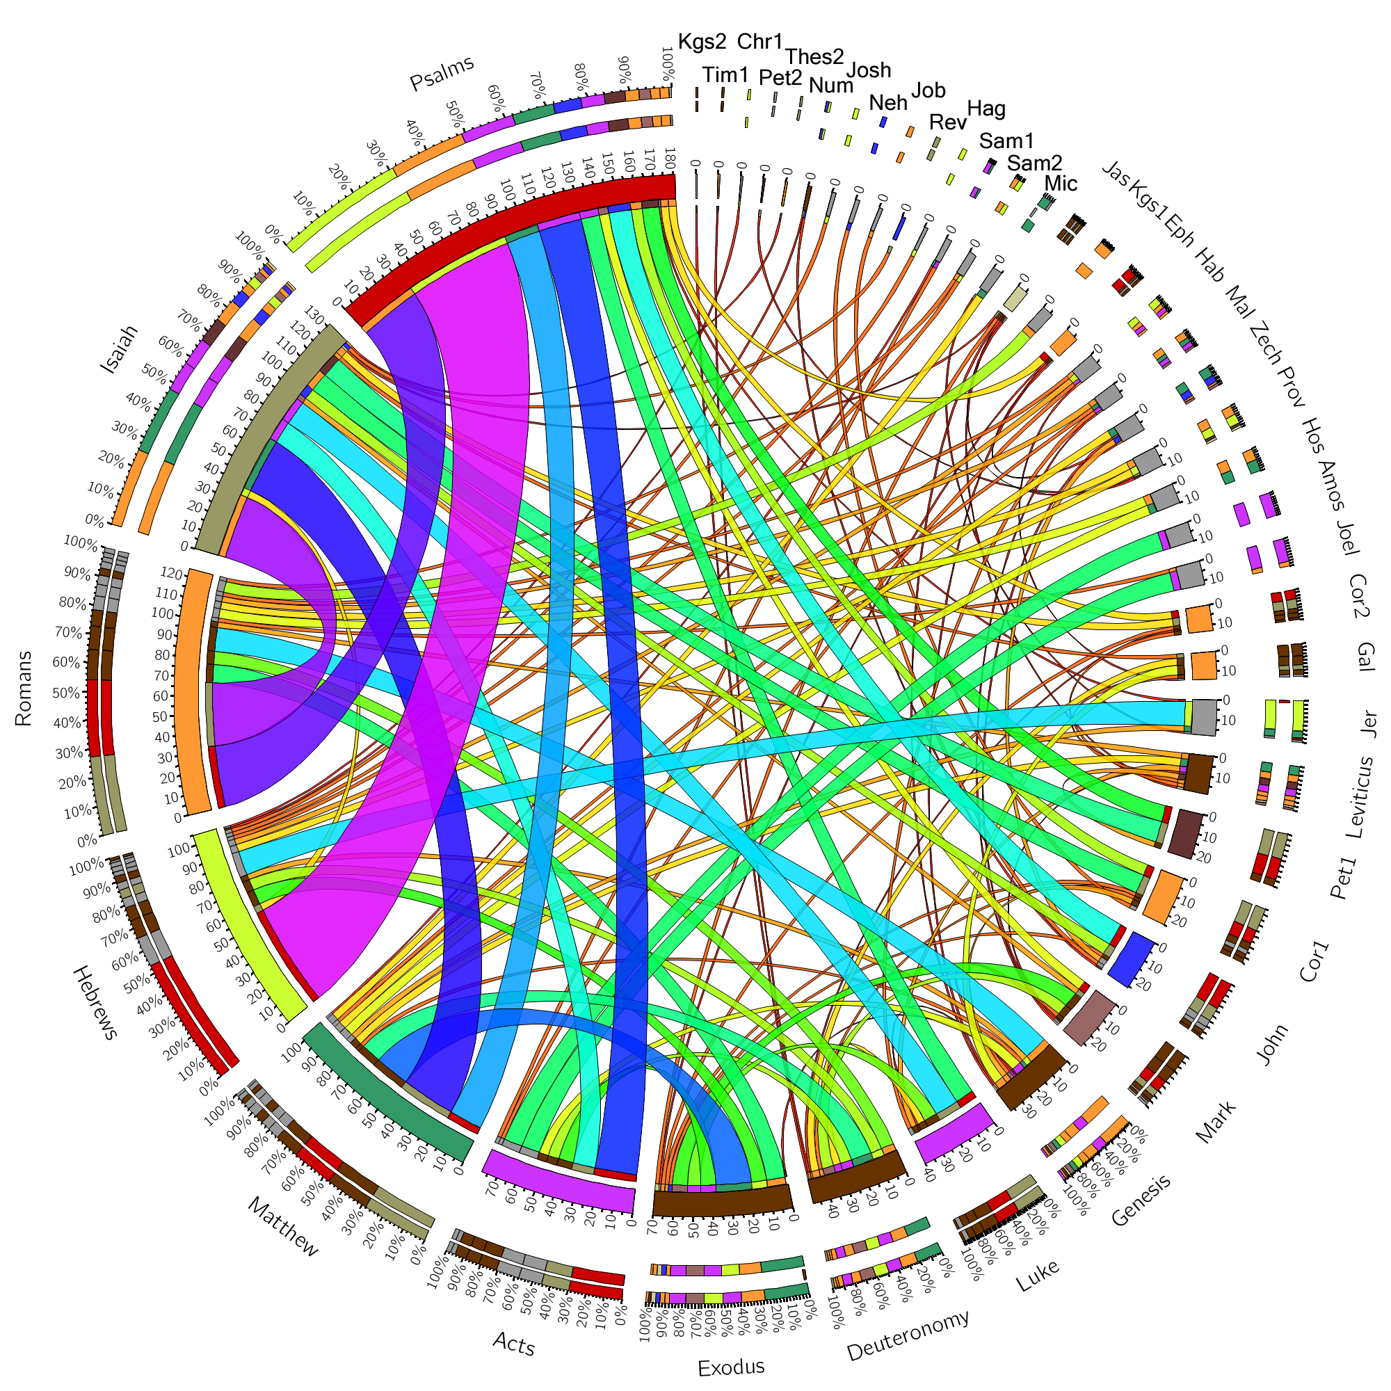
Objectieve indicaties dat de Bijbel het geïnspireerde Woord van God is

Slide 4
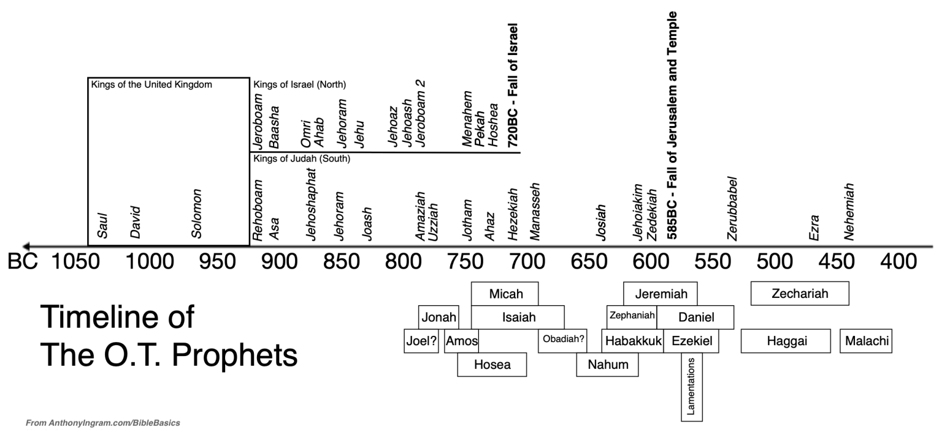
De tijdlijn van de Oudtestamentische profeten

Slide 5
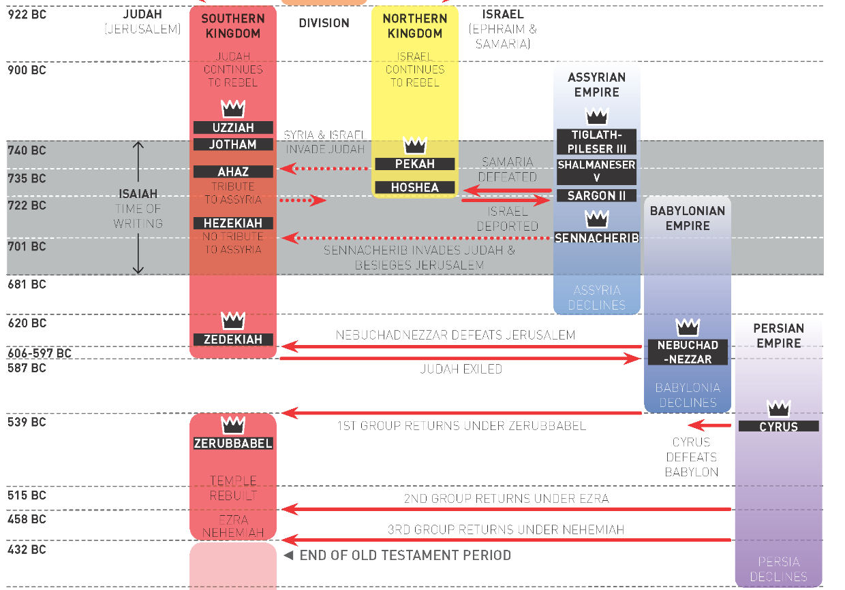
De tijdlijn van de profeet Jesaja

Slide 6
Het fundament van de Bijbelse profetie
De bijbelse profetie is een objectief ‘bewijs’ dat God de Enige is die alwetend is en de Enige is, die controle over de toekomst en kennis van de toekomst heeft.
2 Petrus 1:19-21 [HSV]
[19] En wij hebben het profetische woord, dat vast en zeker is, en u doet er goed aan daarop acht te slaan als op een lamp die schijnt in een duistere plaats, totdat de dag aanbreekt en de morgenster opgaat in uw hart.
[20] Dit moet u allereerst weten, dat geen enkele profetie van de Schrift een eigenmachtige uitleg toelaat;
[21] want de profetie is destijds niet voortgebracht door de wil van een mens, maar heilige mensen van God, door de Heilige Geest gedreven, hebben gesproken.

Slide 7
God openbaart Zijn plannen en geheimen via Zijn profeten
Amos 3:7 [HSV]
[7] Voorzeker, de Heere HEERE doet niets tenzij Hij Zijn geheimenis heeft geopenbaard aan Zijn dienaren, de profeten.
In de grondtekst (Hebreeuws) wordt expliciet verwezen naar de verbondsnaam van God, Zijn verbond met Israël: Heere (Adonai) HEERE (Yahweh).

Slide 8
God’s belofte van de ultieme Profeet, de Messias
God spreekt ALTIJD de waarheid, want Hij is DE Waarheid.
God kent volmaakt de toekomst, waardoor er een eenvoudige test is voor Bijbelse profetie.
Deuteronomium 18:18-22 [HSV]
[18] Ik zal een Profeet voor hen doen opstaan uit het midden van hun broeders, zoals u (= Mozes). Ik zal Mijn woorden in Zijn mond geven, en alles wat Ik Hem gebied, zal Hij tot hen spreken.
[19] En met de man die niet naar Mijn woorden luistert, die Hij in Mijn Naam spreekt, zal het zo zijn: Ik zal rekenschap van hem eisen.
[20] Maar de profeet die overmoedig handelt door een woord in Mijn Naam te spreken, of die in de naam van andere goden spreekt, die profeet zal sterven.
[21] Wanneer u dan in uw hart zegt: Hoe kunnen wij het woord herkennen dat de HEERE gesproken heeft?
[22] Wanneer die profeet in de Naam van de HEERE spreekt, en het gebeurt niet en het komt niet uit, dan is dat een woord dat de HEERE niet gesproken heeft. In overmoed heeft die profeet dat gesproken; wees niet bevreesd voor hem.

Slide 9
Het geschenk van God – de vijfvoudige bediening
God schenkt de vijfvoudige bediening om de heiligen toe te rusten tot het werk van dienstbetoon en tot opbouw van het lichaam van Christus, maar ook om de eenheid in het geloof tot de volle kennis van Christus te versterken.
Efeze 4:11-13 [HSV]
[11] En Hij heeft sommigen gegeven als apostelen, anderen als profeten, weer anderen als evangelisten en nog weer anderen als herders en leraars.
[12] om de heiligen toe te rusten, tot het werk van dienstbetoon, tot opbouw van het lichaam van Christus,
[13] totdat wij allen komen tot de eenheid van het geloof en van de kennis van de Zoon van God, tot een volwassen man, tot de maat van de grootte van de volheid van Christus.

Slide 10
Jesaja openbaart de Messias
Jesaja 52:13-53:12 openbaart als geen ander de Messias, Jezus Christus.
We vergelijken telkens de profetie (OT) met de vervulling van de profetie (NT)
Jesaja 52:13 [HSV]: de Messias zal verhoogd worden
[13] Zie, Mijn Knecht zal verstandig handelen, Hij zal verhoogd worden en verheven, ja, zeer hoog verheven worden.
Filippenzen 2:9-11 [HSV]: de Messias zal verhoogd worden
[9] Daarom heeft God Hem ook bovenmate verhoogd en heeft Hem een Naam geschonken boven alle naam,
[10] opdat in de Naam van Jezus zich zou buigen elke knie van hen die in de hemel, en die op de aarde, en die onder de aarde zijn.
[11] en elke tong zou belijden dat Jezus Christus de Heere is, tot heerlijkheid van God de Vader.

Slide 11
Jesaja openbaart de Messias
Jesaja 52:13-53:12 openbaart als geen ander de Messias, Jezus Christus.
Jesaja 52:14 [HSV]: de Messias zal geslagen worden (in het gezicht)
[14] Zoals velen zich over U ontzet hebben – zo geschonden was Zijn gezicht, meer dan van iemand anders, en Zijn gestalte, meer dan van andere mensenkinderen –
Mattheüs 26:66-67 [HSV]: de Messias zal geslagen worden
[66] Wat denkt u? En zij antwoordden en zeiden: Hij is schuldig en verdient de dood.
[67] Toen spuwden zij in Zijn gezicht en sloegen Hem met vuisten.

Slide 12
Jesaja openbaart de Messias
Jesaja 52:13-53:12 openbaart als geen ander de Messias, Jezus Christus.
Jesaja 52:15 [HSV]: besprenkeling van veel naties
[15] zó zal Hij vele heidenvolken besprenkelen, koningen zullen vanwege Hem sprakeloos staan. Want zij aan wie het niet verteld was, zullen het zien, en zij die het niet gehoord hebben, zullen het begrijpen.
1 Petrus 1:1-2 [HSV]: de besprenkeling van Zijn bloed brengt vergeving
[1] Petrus, een apostel van Jezus Christus, aan de vreemdelingen in de verstrooiing in Pontus, Galatië, Kappadocië, Asia en Bithynië,
[2] uitverkoren overeenkomstig de voorkennis van God de Vader, door de heiliging van de Geest, tot gehoorzaamheid en besprenkeling met het bloed van Jezus Christus: moge genade en vrede voor u vermeerderd worden.

Slide 13
Jesaja openbaart de Messias
Jesaja 52:13-53:12 openbaart als geen ander de Messias, Jezus Christus.
Jesaja 53:3 [HSV]: de Messias zal veracht en verworpen worden
[3] Hij was veracht, de onwaardigste onder de mensen, een Man van smarten, bekend met ziekte, en als iemand voor wie men het gezicht verbergt; Hij was veracht en wij hebben Hem niet geacht.
Johannes 11:49-51 [HSV]: de leiders verworpen de Messias
[49] Maar een van hen, Kajafas, die de hogepriester van dat jaar was, zei tegen hen: U weet niets,
[50] en u overweegt niet dat het nuttig voor ons is dat één Mens sterft voor het volk, en niet heel het volk verloren gaat.
[51] Dit zei hij echter niet uit zichzelf, maar als hogepriester van dat jaar profeteerde hij dat Jezus sterven zou voor het volk,

Slide 14
Jesaja openbaart de Messias
Jesaja 52:13-53:12 openbaart als geen ander de Messias, Jezus Christus.
Jesaja 53:4-6 [HSV]: de Messias leed voor onze zonden
[4] Voorwaar, onze ziekten heeft Hij op Zich genomen, onze smarten heeft Hij gedragen. Wij hielden Hem echter voor een geplaagde, door God geslagen en verdrukt.
[5] Maar Hij is om onze overtredingen verwond, om onze ongerechtigheden verbrijzeld. De straf die ons de vrede aanbrengt, was op Hem, en door Zijn striemen is er voor ons genezing gekomen.
[6] Wij dwaalden allen als schapen, wij keerden ons ieder naar zijn eigen weg. Maar de HEERE heeft de ongerechtigheid van ons allen op Hem doen neerkomen.

Slide 15
Jesaja openbaart de Messias
Jesaja 52:13-53:12 openbaart als geen ander de Messias, Jezus Christus.
1 Korinthe 15:3-7 [HSV]: de Messias leed voor onze zonden
[3] Want ik heb u ten zeerste overgeleverd wat ik ook ontvangen heb, dat Christus gestorven is voor onze zonden, overeenkomstig de Schriften,
[4] en dat Hij begraven is, en dat Hij opgewekt is op de derde dag, overeenkomstig de Schriften,
[5] en dat Hij verschenen is aan Kefas, daarna aan de twaalf.
[6] Daarna is Hij verschenen aan meer dan vijfhonderd broeders tegelijk, van wie de meesten nu nog in leven zijn, maar sommigen ook zijn ontslapen.

Slide 16
Jesaja openbaart de Messias
Jesaja 52:13-53:12 openbaart als geen ander de Messias, Jezus Christus.
Jesaja 53:7 [HSV]: de Messias zweeg voor zijn onderdrukkers
[7] Toen betaling geëist werd, werd Hij verdrukt, maar Hij deed Zijn mond niet open. Als een lam werd Hij ter slachting geleid; als een schaap dat stom is voor zijn scheerders, zo deed Hij Zijn mond niet open.
Markus 14:60-61 [HSV]: de Messias zweeg voor Zijn beschuldigers
[60] En de hogepriester, die in het midden opstond, vroeg Jezus: Antwoordt U niets? Wat getuigen deze mensen tegen U?
[61] Maar Hij zweeg en antwoordde niets. Opnieuw stelde de hogepriester Hem een vraag, en zei tegen Hem: Bent U de Christus, de Zoon van de Gezegende?
[62] En Jezus zei: Ik ben het.

Slide 17
Jesaja openbaart de Messias
Jesaja 52:13-53:12 openbaart als geen ander de Messias, Jezus Christus.
Jesaja 53:12 [HSV]: de Messias wordt rijkelijk beloond voor Zijn offer
[12] Daarom zal Ik Hem veel toedelen, en machtigen zal Hij verdelen als buit, omdat Hij Zijn ziel heeft uitgestort in de dood, onder de overtreders is geteld, omdat Hij de zonden van velen gedragen heeft en voor de overtreders gebeden heeft.
Hebreeën 1:3 [HSV]: de Messias wordt verhoogd door Zijn offer
[3] Hij, Die de afstraling van Gods heerlijkheid is en de afdruk van Zijn zelfstandigheid, Die alle dingen draagt door Zijn krachtig woord, heeft, nadat Hij de reiniging van onze zonden door Zichzelf tot stand had gebracht, Zich gezet aan de rechterhand van de Majesteit in de hoogste hemelen.

Slide 18
Jesaja openbaart het toekomstige Messiaanse Koninkrijk
Jesaja openbaart reeds in Jesaja 2 het toekomstige Koninkrijk van de Messias.
Dit wordt ook bevestigd in Zacharia 14.
Jesaja 2:2 [HSV]
[2] Het zal in het laatste der dagen geschieden dat de berg van het huis van de HEERE vast zal staan als de hoogste van de bergen, en dat hij verheven zal worden boven de heuvels, en dat alle heidenvolken ernaartoe zullen stromen.
Zacharia 14:16 [HSV]
[2] Het zal geschieden dat al de overgeblevenen van alle heidenvolken die tegen Jeruzalem zijn opgerukt, van jaar tot jaar zullen opgaan om zich neer te buigen voor de Koning, de HEERE van de legermachten, en om het Loofhuttenfeest te vieren.

Slide 19
Jesaja openbaart Jeruzalem als toekomstig centrum van God
Jesaja openbaart reeds in Jesaja 2 de centrale rol van Sion en Jeruzalem in Gods toekomstplannen.
Jesaja 2:3-4 [HSV]
[3] Vele volken zullen gaan en zeggen: Kom, laten wij opgaan naar de berg van de HEERE, naar het huis van de God van Jakob; dan zal Hij ons onderwijzen aangaande Zijn wegen, en zullen wij Zijn paden bewandelen. Want uit Sion zal de wet uitgaan, en het woord van de HEERE uit Jeruzalem.
[4] Hij zal oordelen tussen de heidenvolken en veel volken vonnissen. En zij zullen hun zwaarden omsmeden tot ploegscharen en hun speren tot snoeimessen. Geen volk zal tegen een ander volk het zwaard opheffen. Oorlog voeren zullen zij niet meer leren.

Slide 20
Jesaja voorspelt terugkeer tot Hem van Israël en van de volken
Jesaja 56 is een openbaring van de terugkeer tot Hem van de volken en Israël.
Jesaja 56:6-8 [HSV]
[6] En de vreemdelingen die zich bij de HEERE voegen om Hem te dienen en om de Naam van de HEERE lief te hebben, om Hem tot dienaren te zijn; allen die de sabbat in acht nemen, zodat zij hem niet ontheiligen, en die aan Mijn verbond vasthouden:
[7] hen zal Ik ook brengen naar Mijn heilige berg, en Ik zal verblijden in Mijn huis van gebed. Hun brandoffers en hun slachtoffers zullen welgevallig zijn op Mijn altaar. Want Mijn huis zal een huis van gebed genoemd worden voor alle volken.
[8] De Heere HEERE, Die de verdrevenen uit Israël bijeenbrengt, spreekt: Ik zal er tot Hem nog meer bijeenbrengen, naast hen die al tot Hem bijeengebracht zijn.

Slide 21
Jesaja voorspelt de nieuwe hemel en nieuwe aarde
Jesaja 65 is een openbaring van de nieuwe hemel en de nieuwe aarde.
Jesaja 65:17-19 [HSV]
[17] Want zie, Ik schep een nieuwe hemel en een nieuwe aarde. Aan de vorige dingen zal niet meer gedacht worden, ze zullen niet meer opkomen in het hart.
[18] Maar wees vrolijk en verheug u tot in eeuwigheid in wat Ik schep, want zie, Ik schep Jeruzalem een vreugde en zijn volk blijdschap.
[19] En Ik zal Mij verheugen over Jeruzalem en vrolijk zijn over Mijn volk. Geen stem van geween zal erin meer gehoord worden, of een stem van geschreeuw.

Slide 22
Pareltjes uit de schatkist van Jesaja
De roeping van Jesaja – Jesaja 6:1-13
Het teken van Immanuël – de geboorte uit de maagd: Jesaja 7:1-17
De profetie van de Assyrische inval: Jesaja 7-8
Beschrijving van het vrederijk van de Messias: Jesaja 11:1 – 12:6
De ondergang van Babel: Jesaja 13:1-14:23
De kleine apocalyps: Jesaja 24:1-27:13
De verwoesting van de aarde
Gods overwinning op Zijn vijanden
De verlossing van Juda
De toekomstige redding van Israël
Gods wraak over de naties en de redding van de verlosten: Jesaja 34:1-35:10
Israëls verlossing en blijdschap: Jesaja 48:1-52:12
De lijdende dienaar: Jesaja 52:13 – 53:12
De grote terugkeer: Jesaja 54:1-59:21
De climax van het herstellend werk van God: Jesaja 60:1-66:24

Slide 23
Erken en herken het wonder van Oudtestamentische profetie

